Slide 1



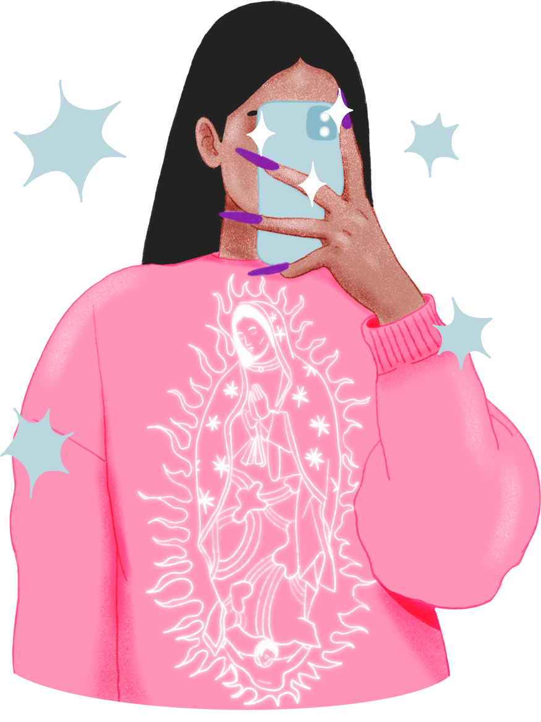


TEMA DA AULA
Meu “Eu” Perfeito

Slide 2
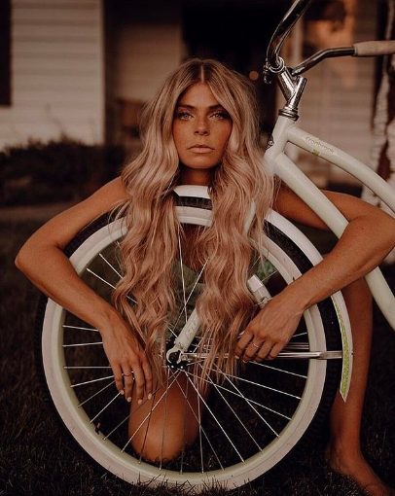
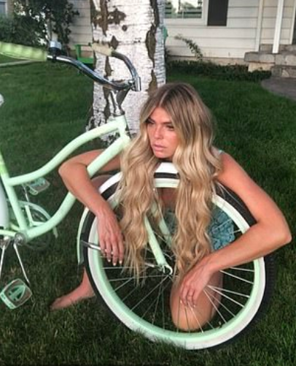
CONTEXTO
Expectativa
Realidade

Slide 3
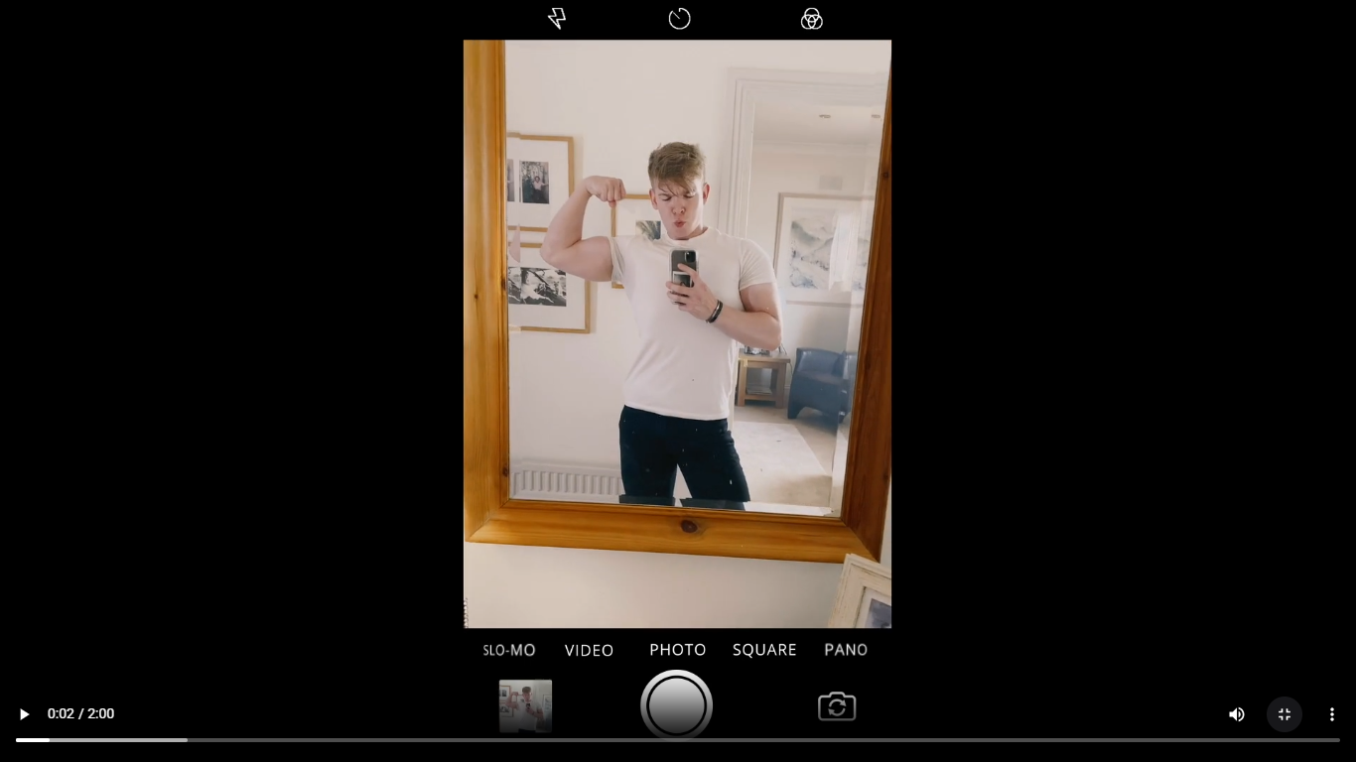

DESAFIO
Eu notei que...
Por que...?
Eu penso...
Eu imagino..

Slide 4




DESAFIO
Feed Selecionado
Identidade Digital

Slide 5

DESAFIO
Nós vemos apenas....

Slide 6
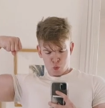
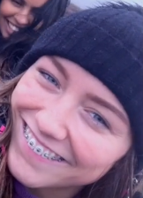
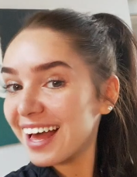
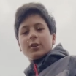
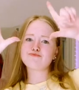
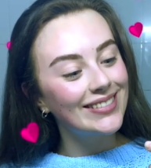

DESAFIO
Erick
Laís
Hanah
Rick
Júlia
Luísa
Foi Postado
Não foi Postado

Slide 7

DESAFIO
Lembre-se sempre de que o que você vê nas redes sociais é cuidadosamente selecionado e não representa necessariamente a vida inteira de alguém.
Não compare a sua própria vida com o que você vê online, pois pode não ser a história completa.
Curtidas e comentários podem ser divertidos e encorajadores, mas eles não definem o seu valor.

Slide 8

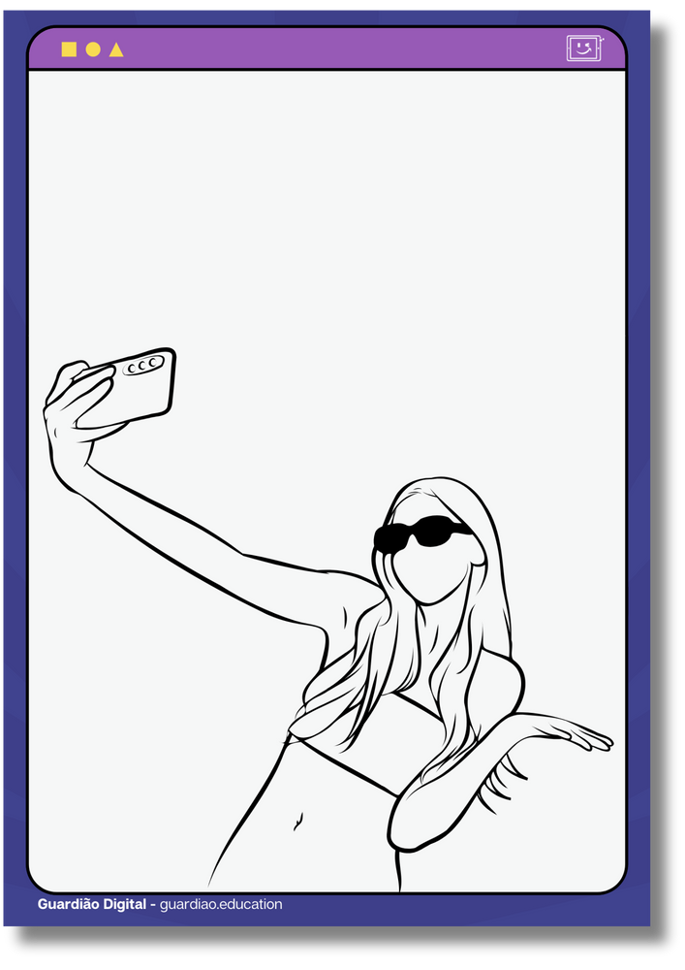
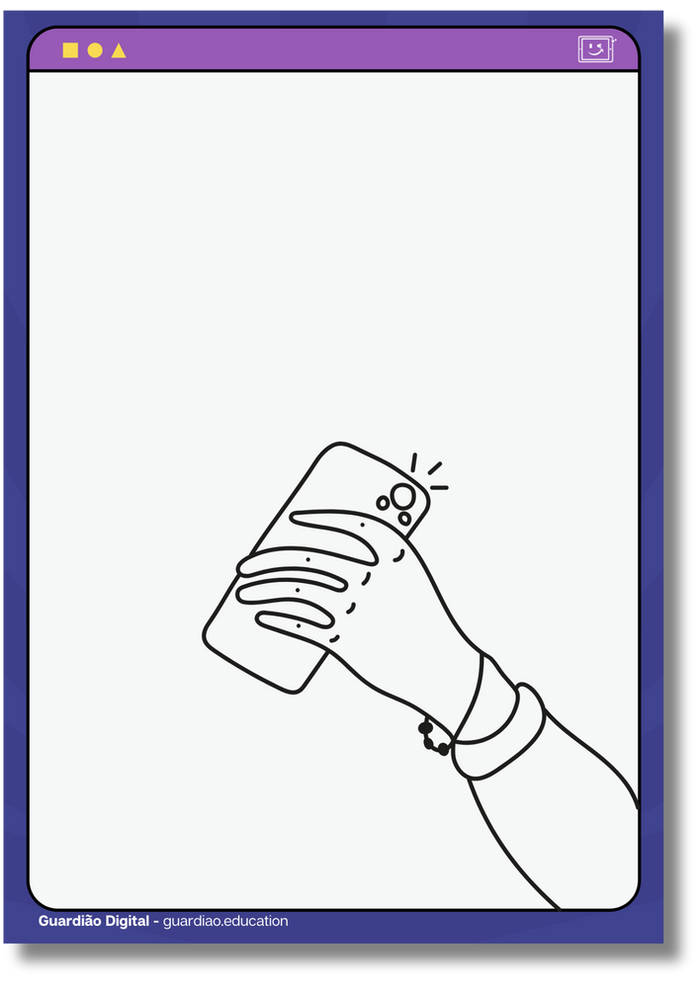
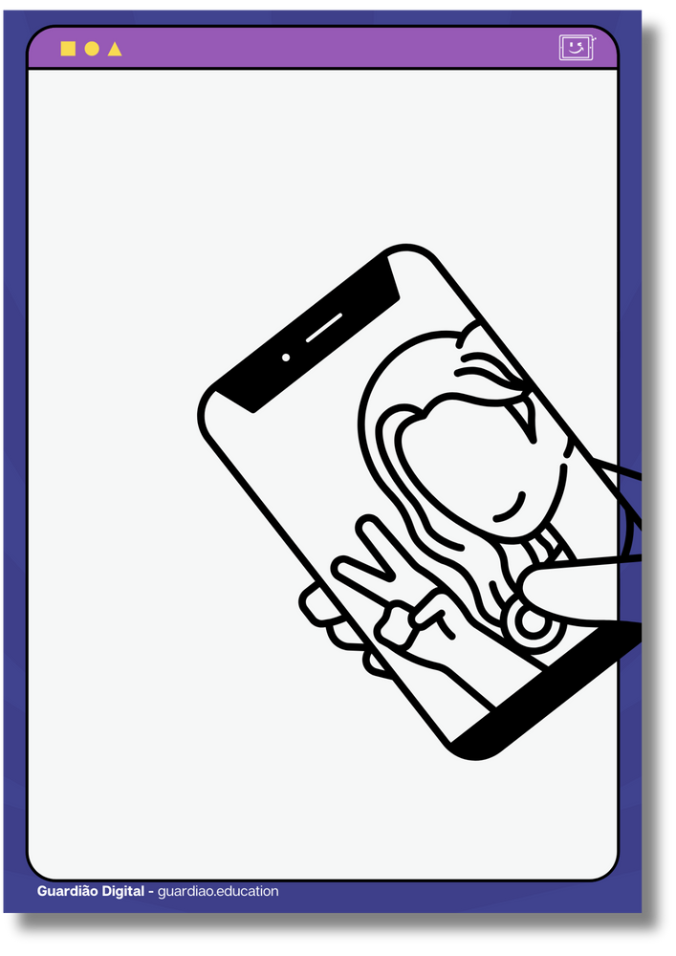
MÃO NA MASSA

Slide 9



SÍNTESE
O que Aprendemos?
O que vemos nas redes sociais não é toda a verdade! As pessoas escolhem mostrar só partes da vida delas, e isso nem sempre conta a história completa.
Não compare sua vida com o que você vê online. Cada pessoa tem seu jeito de viver, e o que aparece nas redes pode ser só uma parte bonita ou planejada.
Curtidas e comentários não dizem quem você é. Seu valor não depende de números nas redes sociais. Você é incrível do jeito que é!

Slide 10
Até a Próxima!

